Slide 1
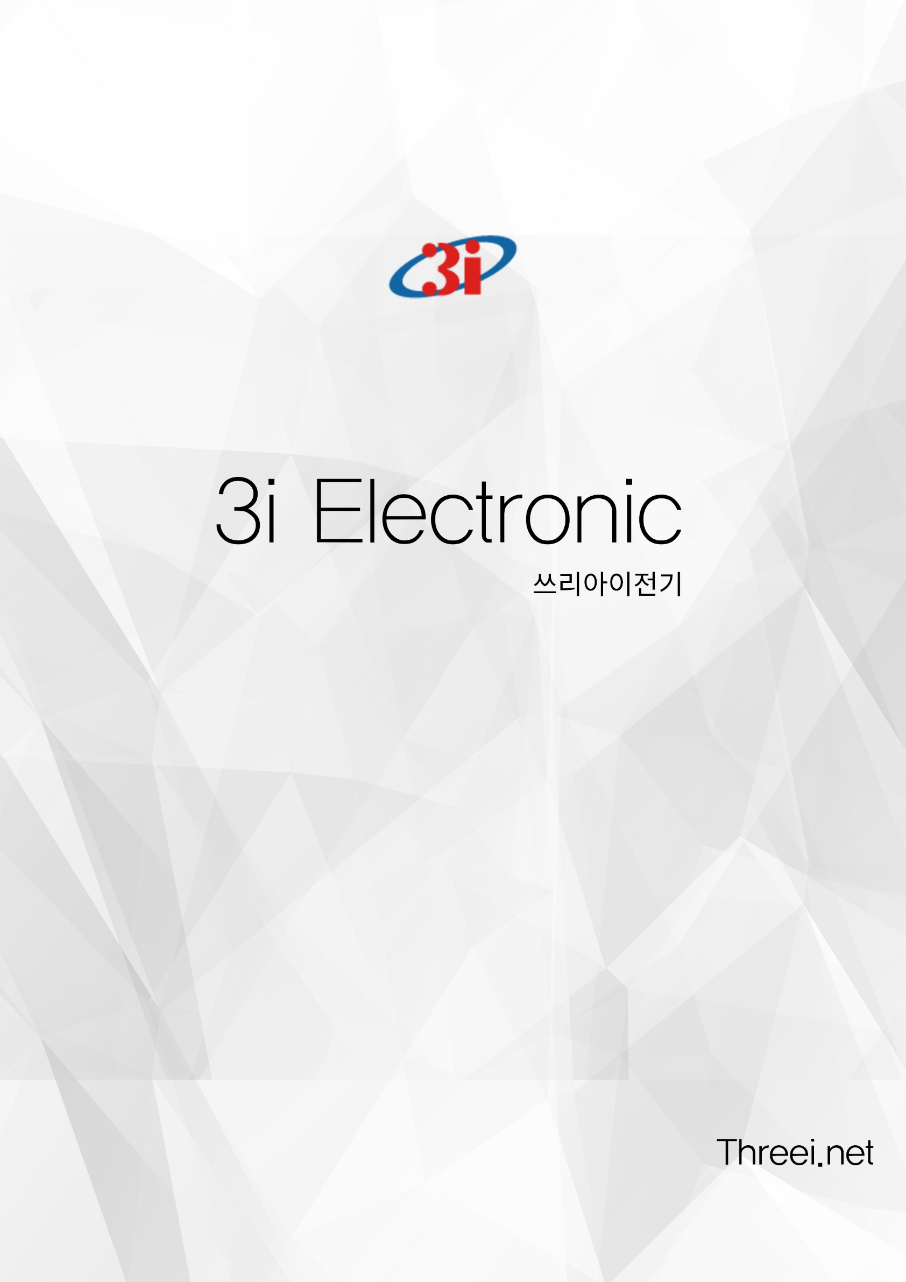

Slide 2


Slide 3
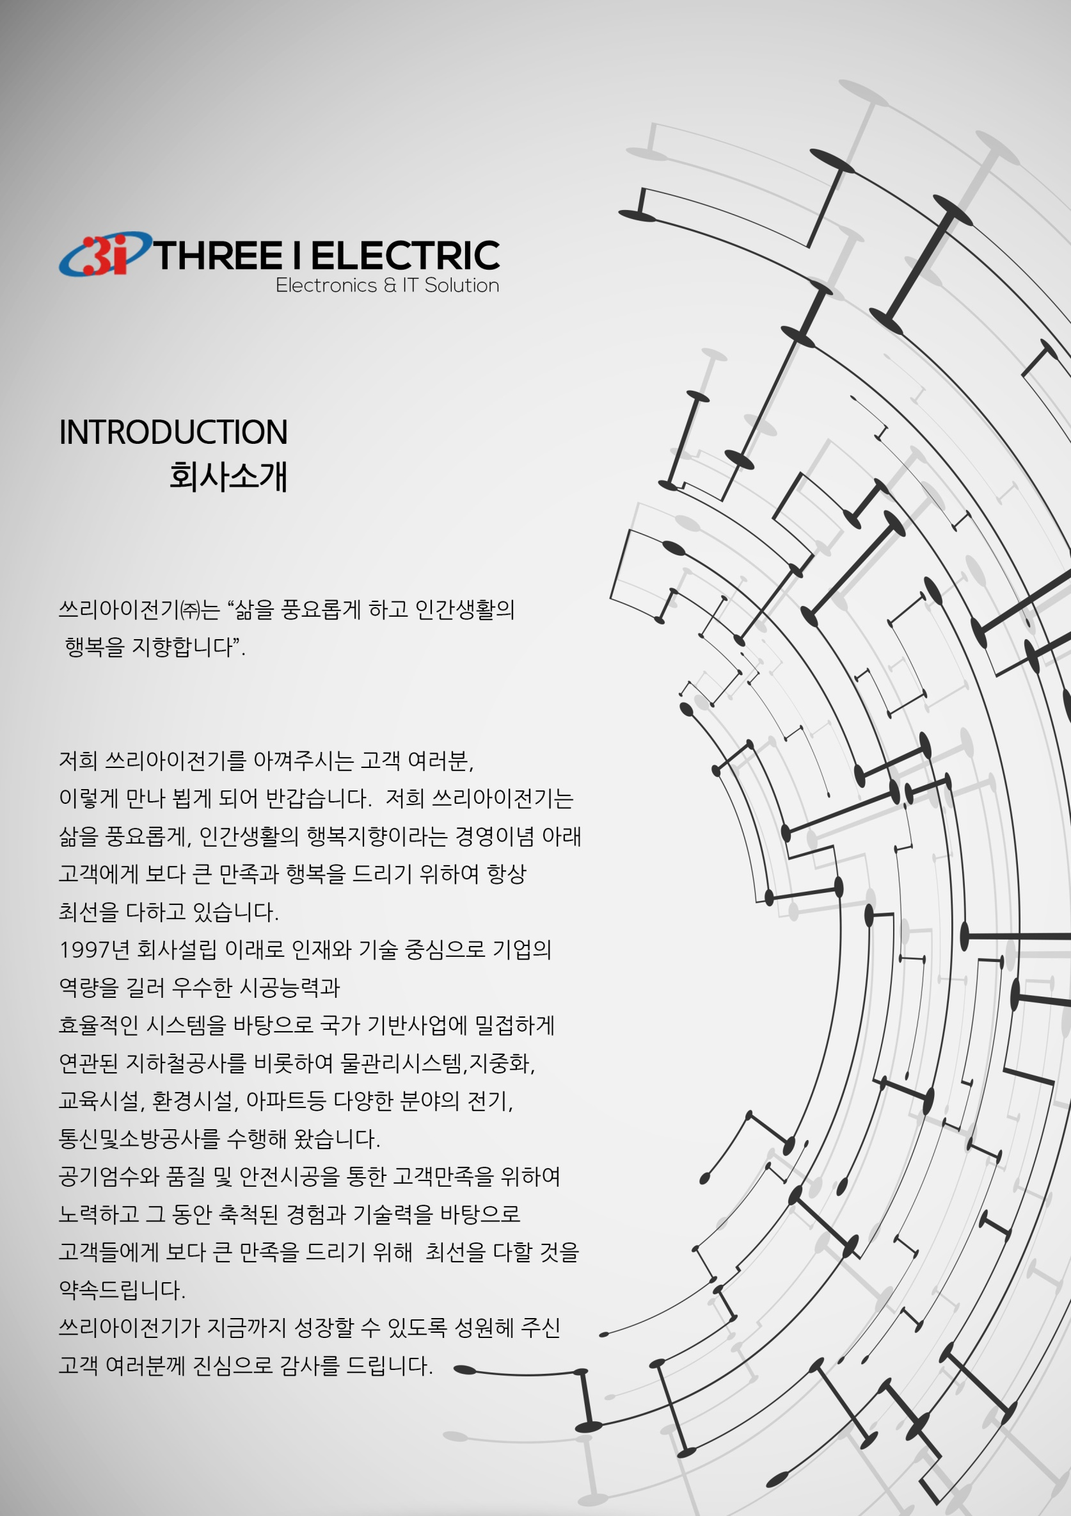

Slide 4
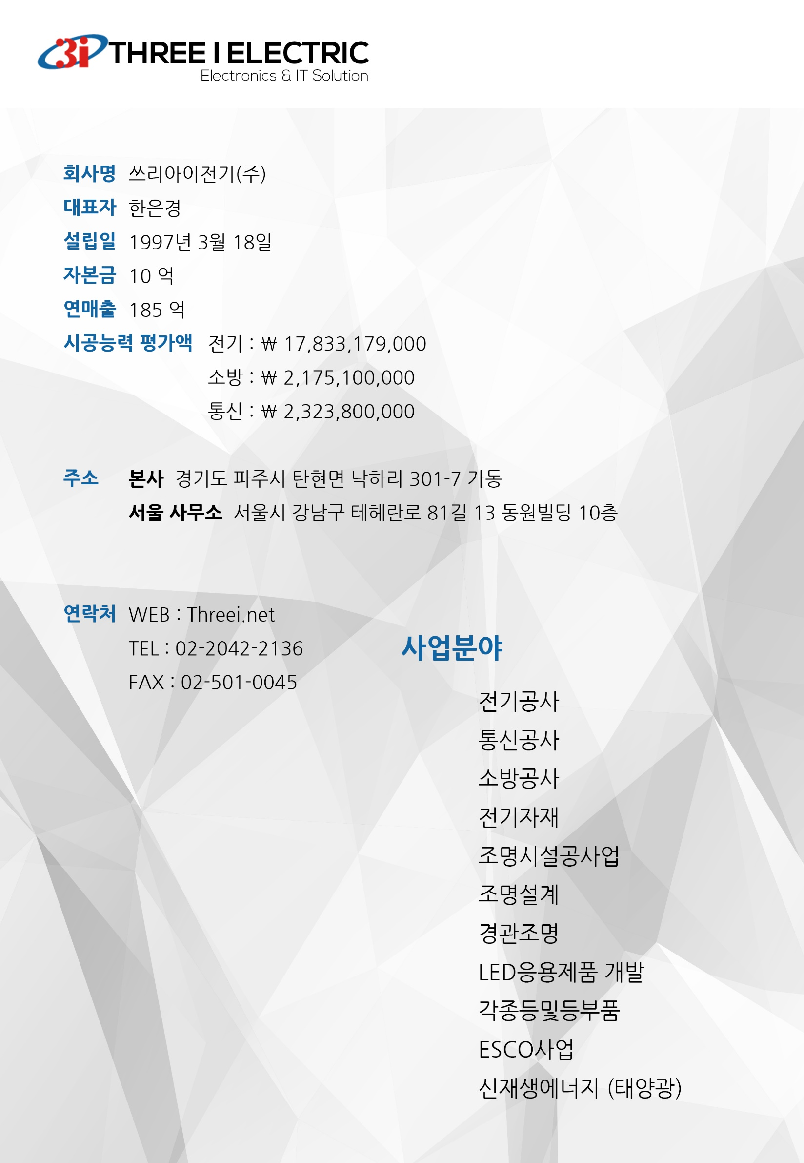

Slide 5
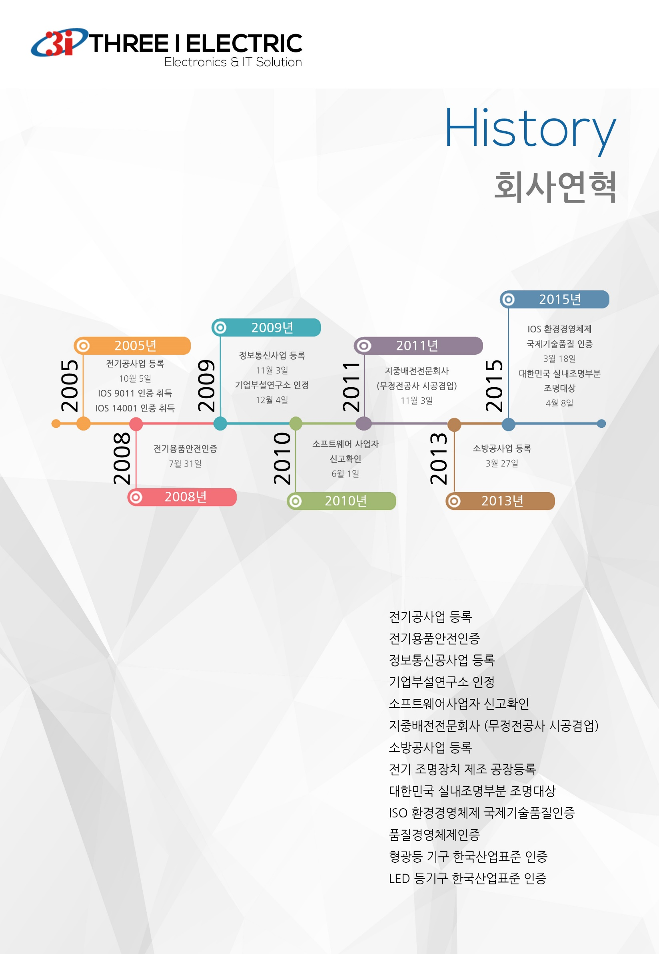

Slide 6
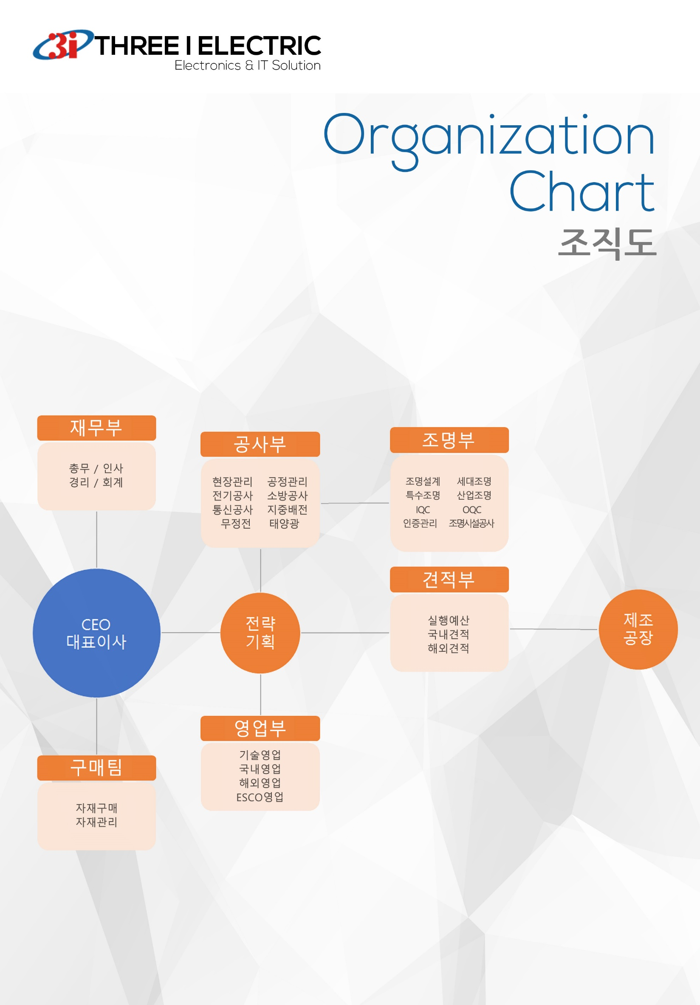

Slide 7
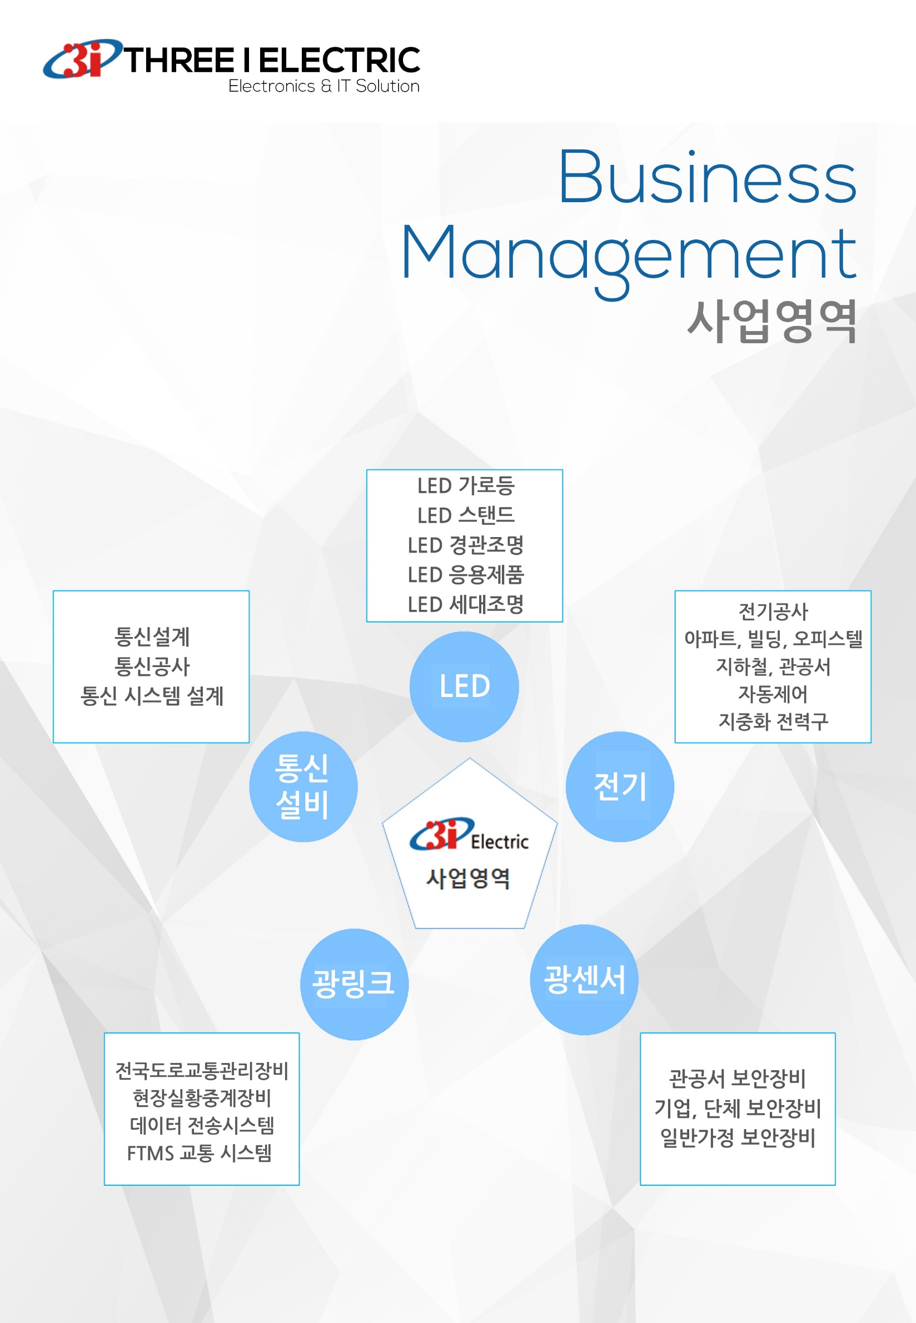

Slide 8
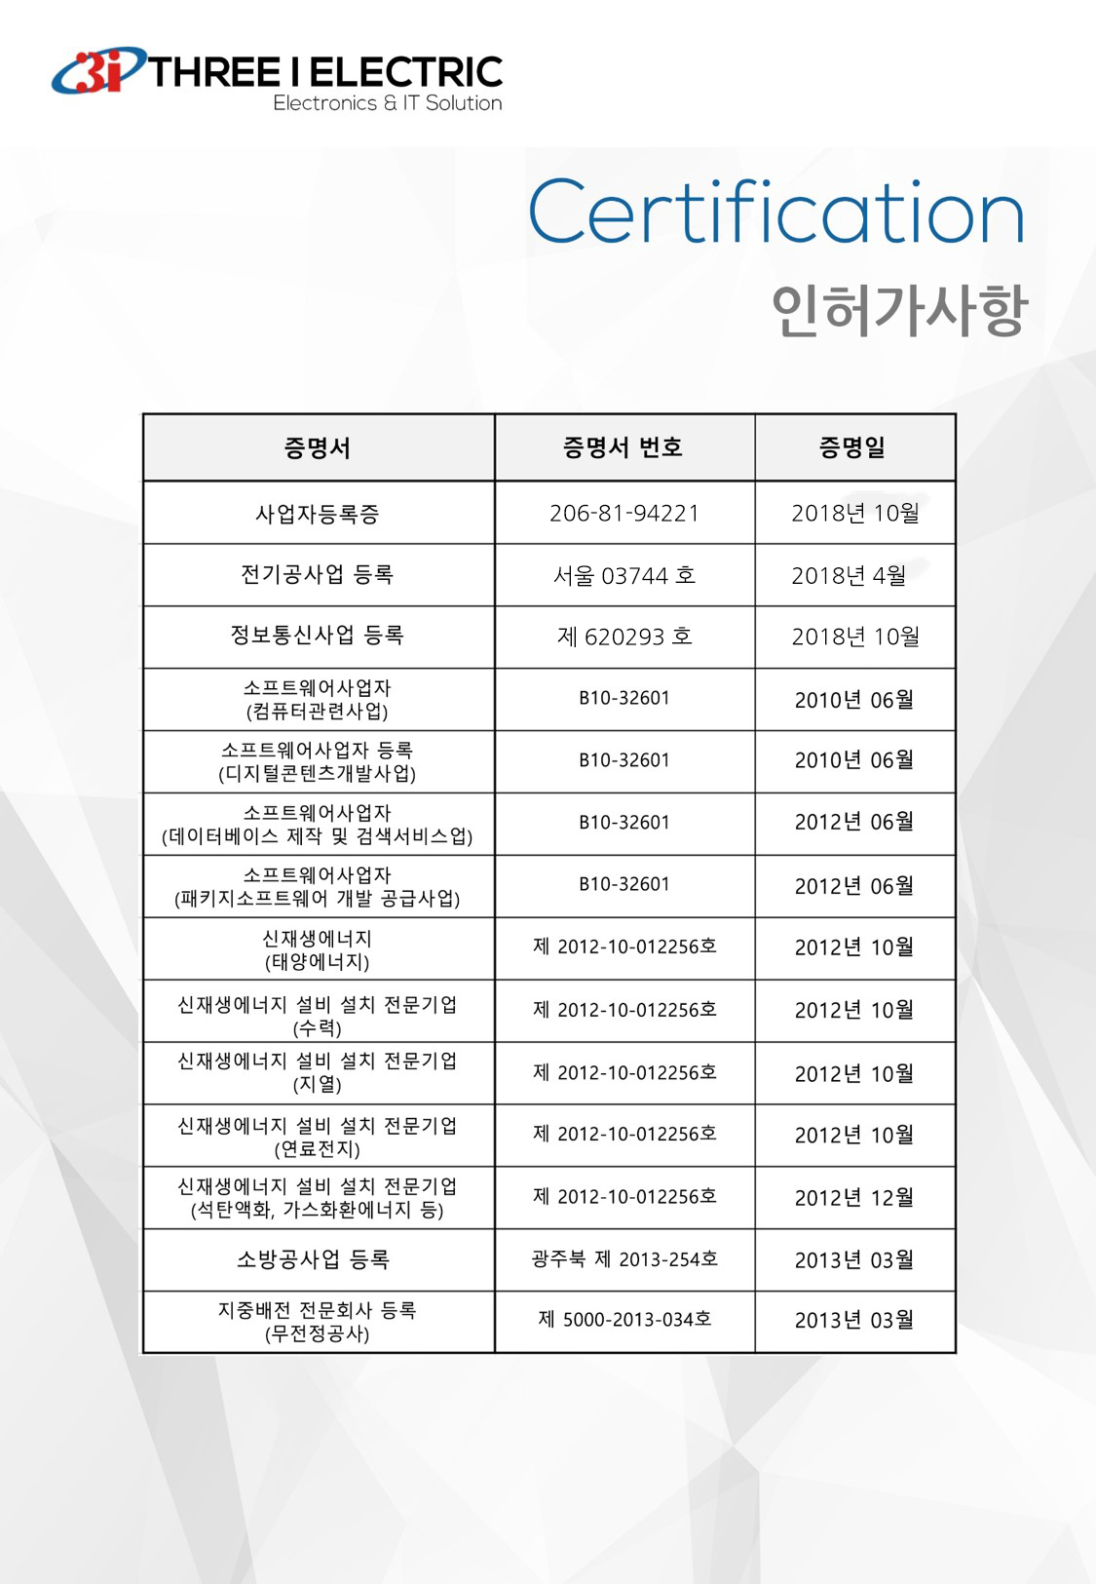

Slide 9
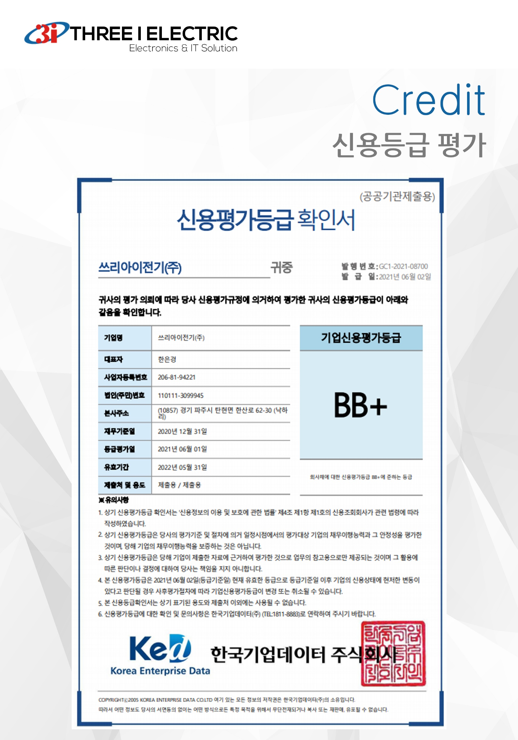

Slide 10
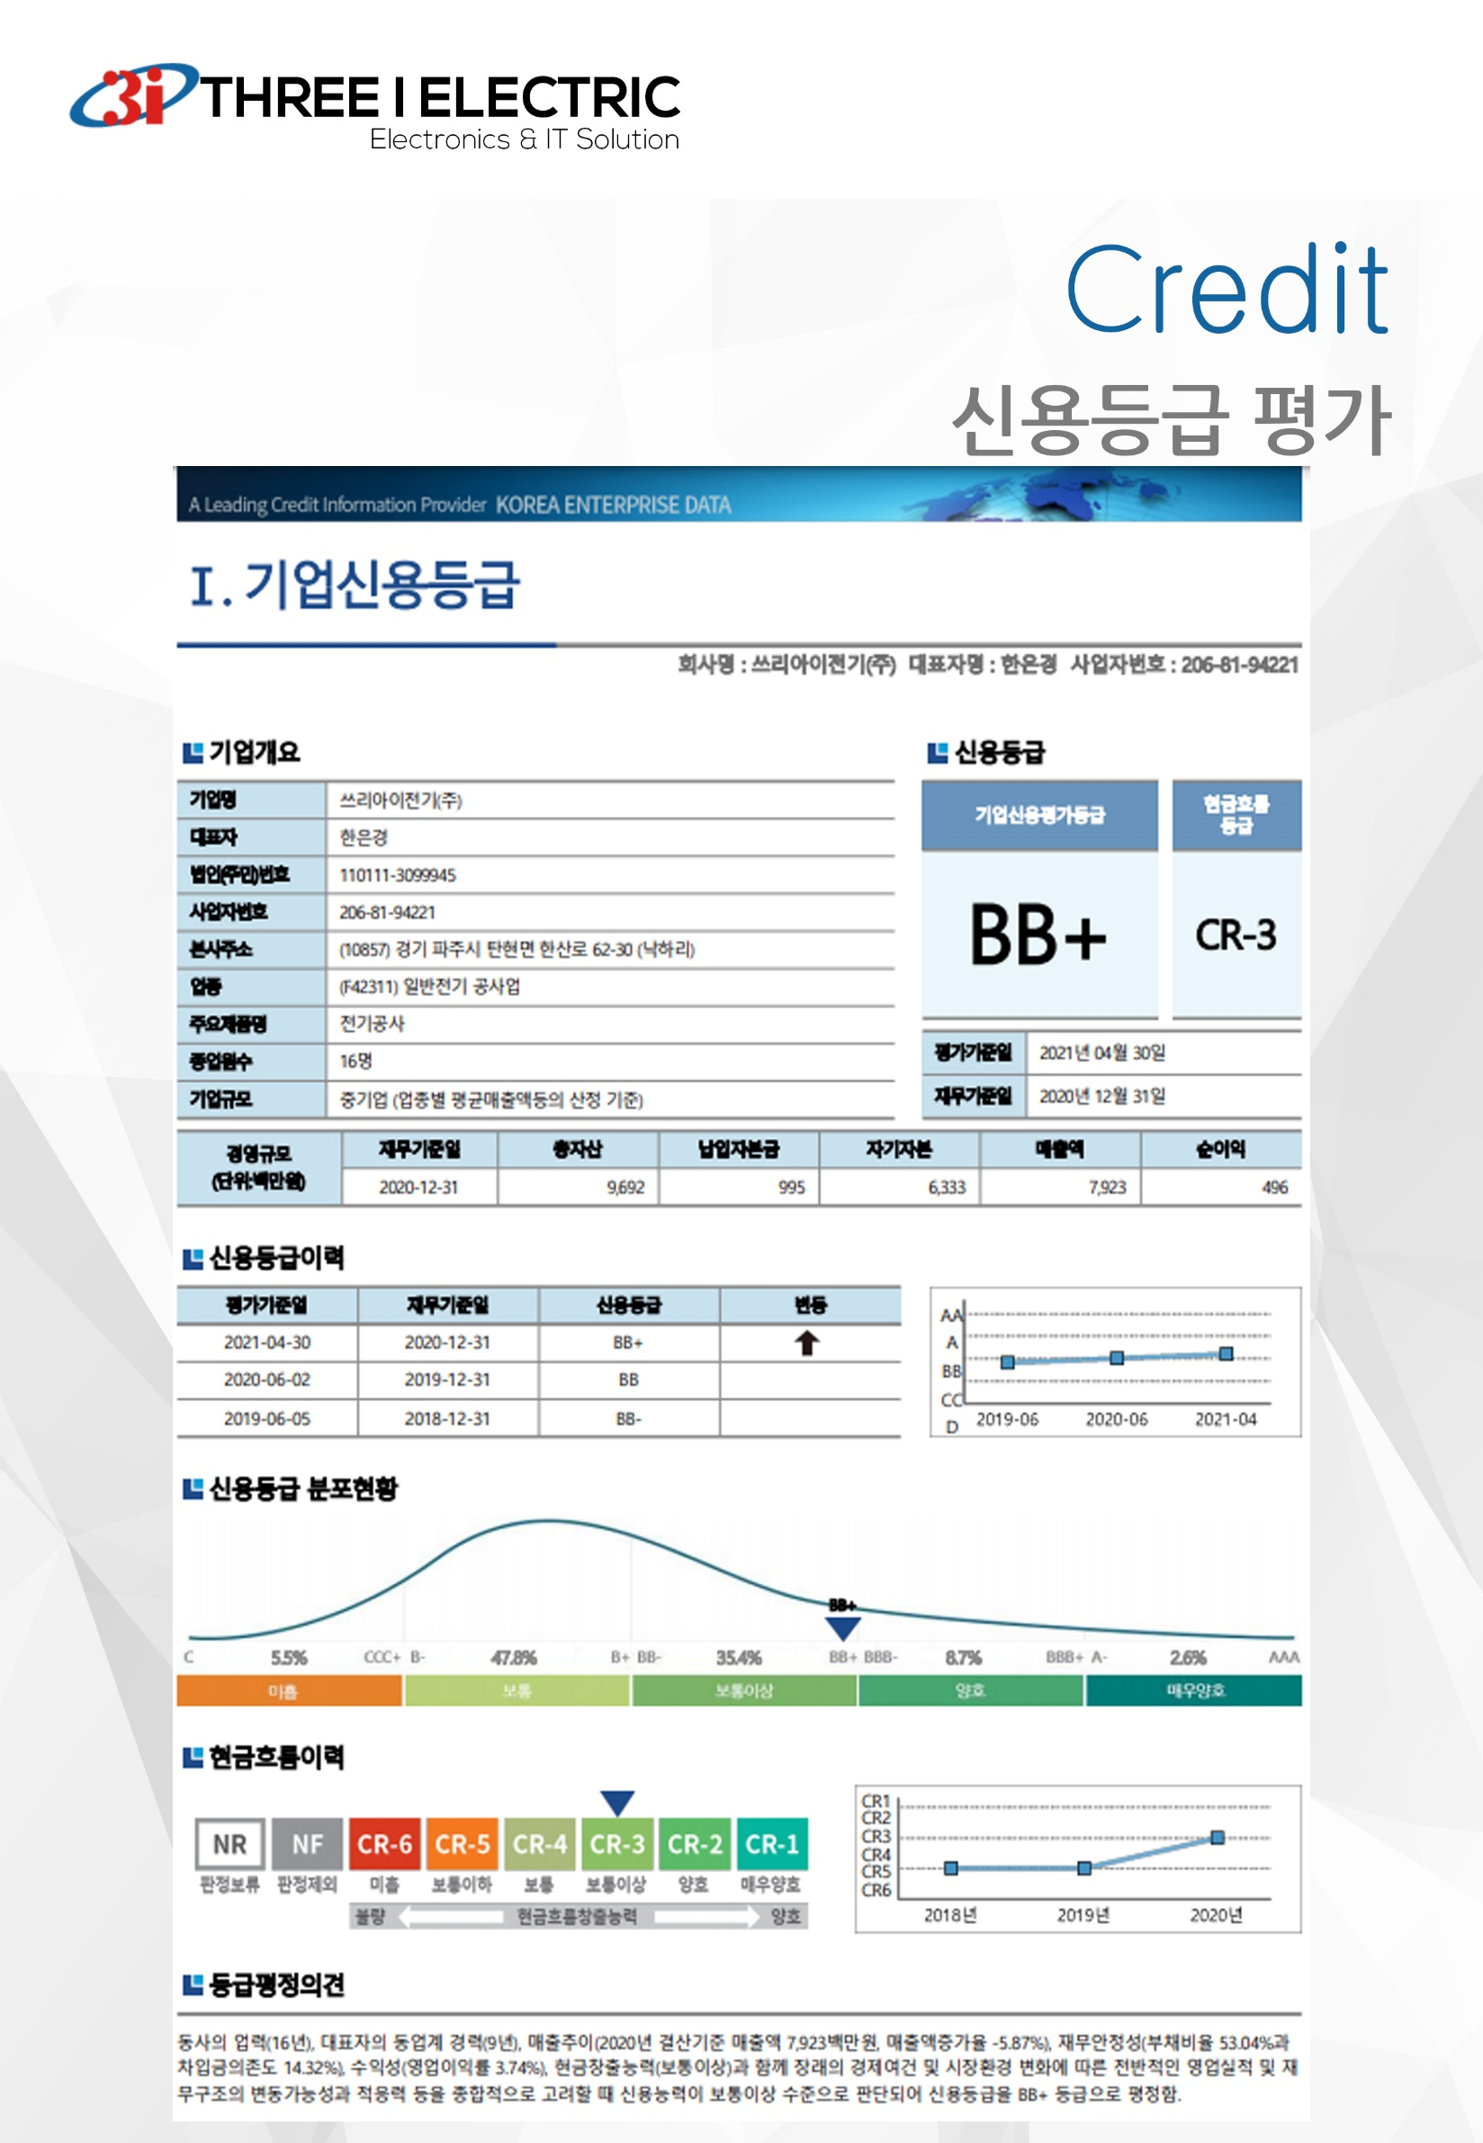

Slide 11
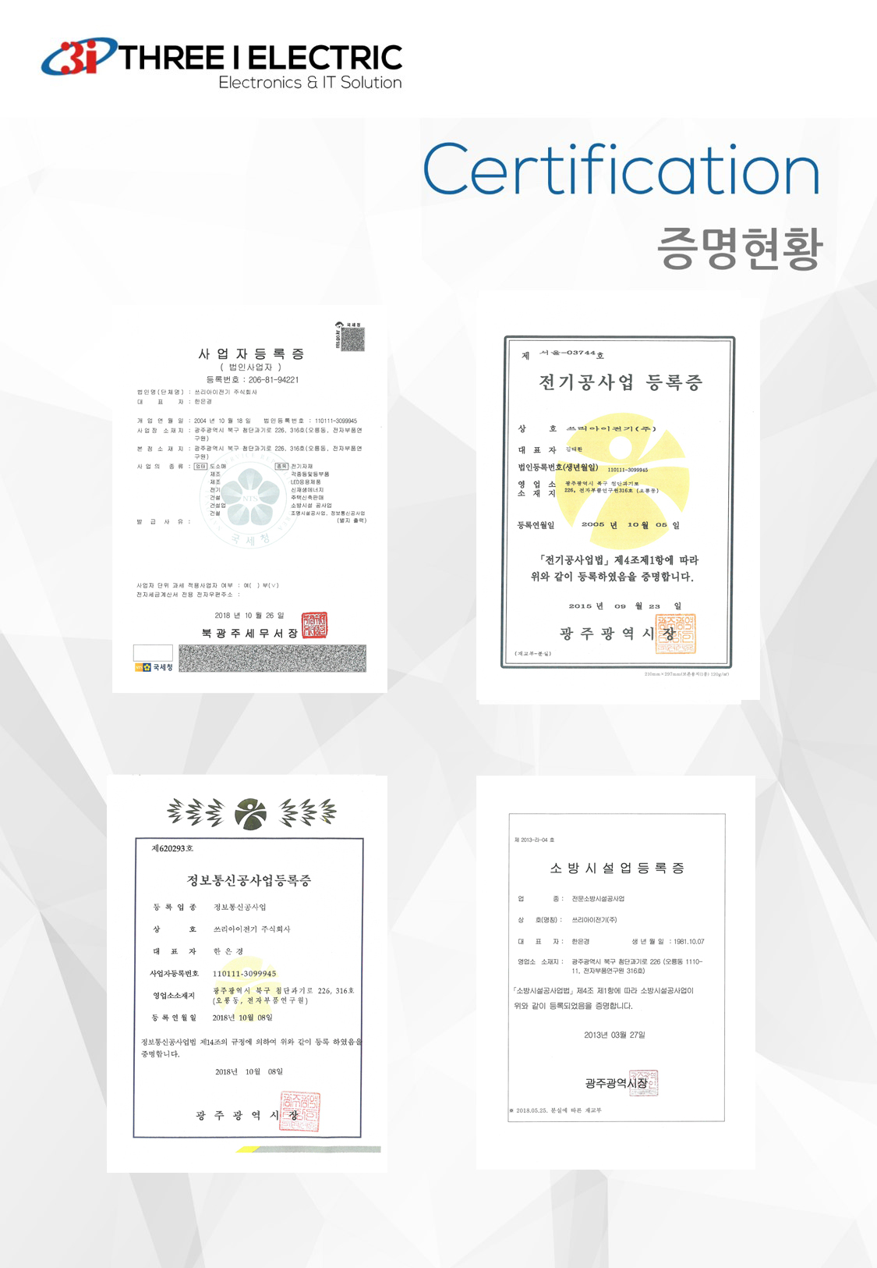

Slide 12
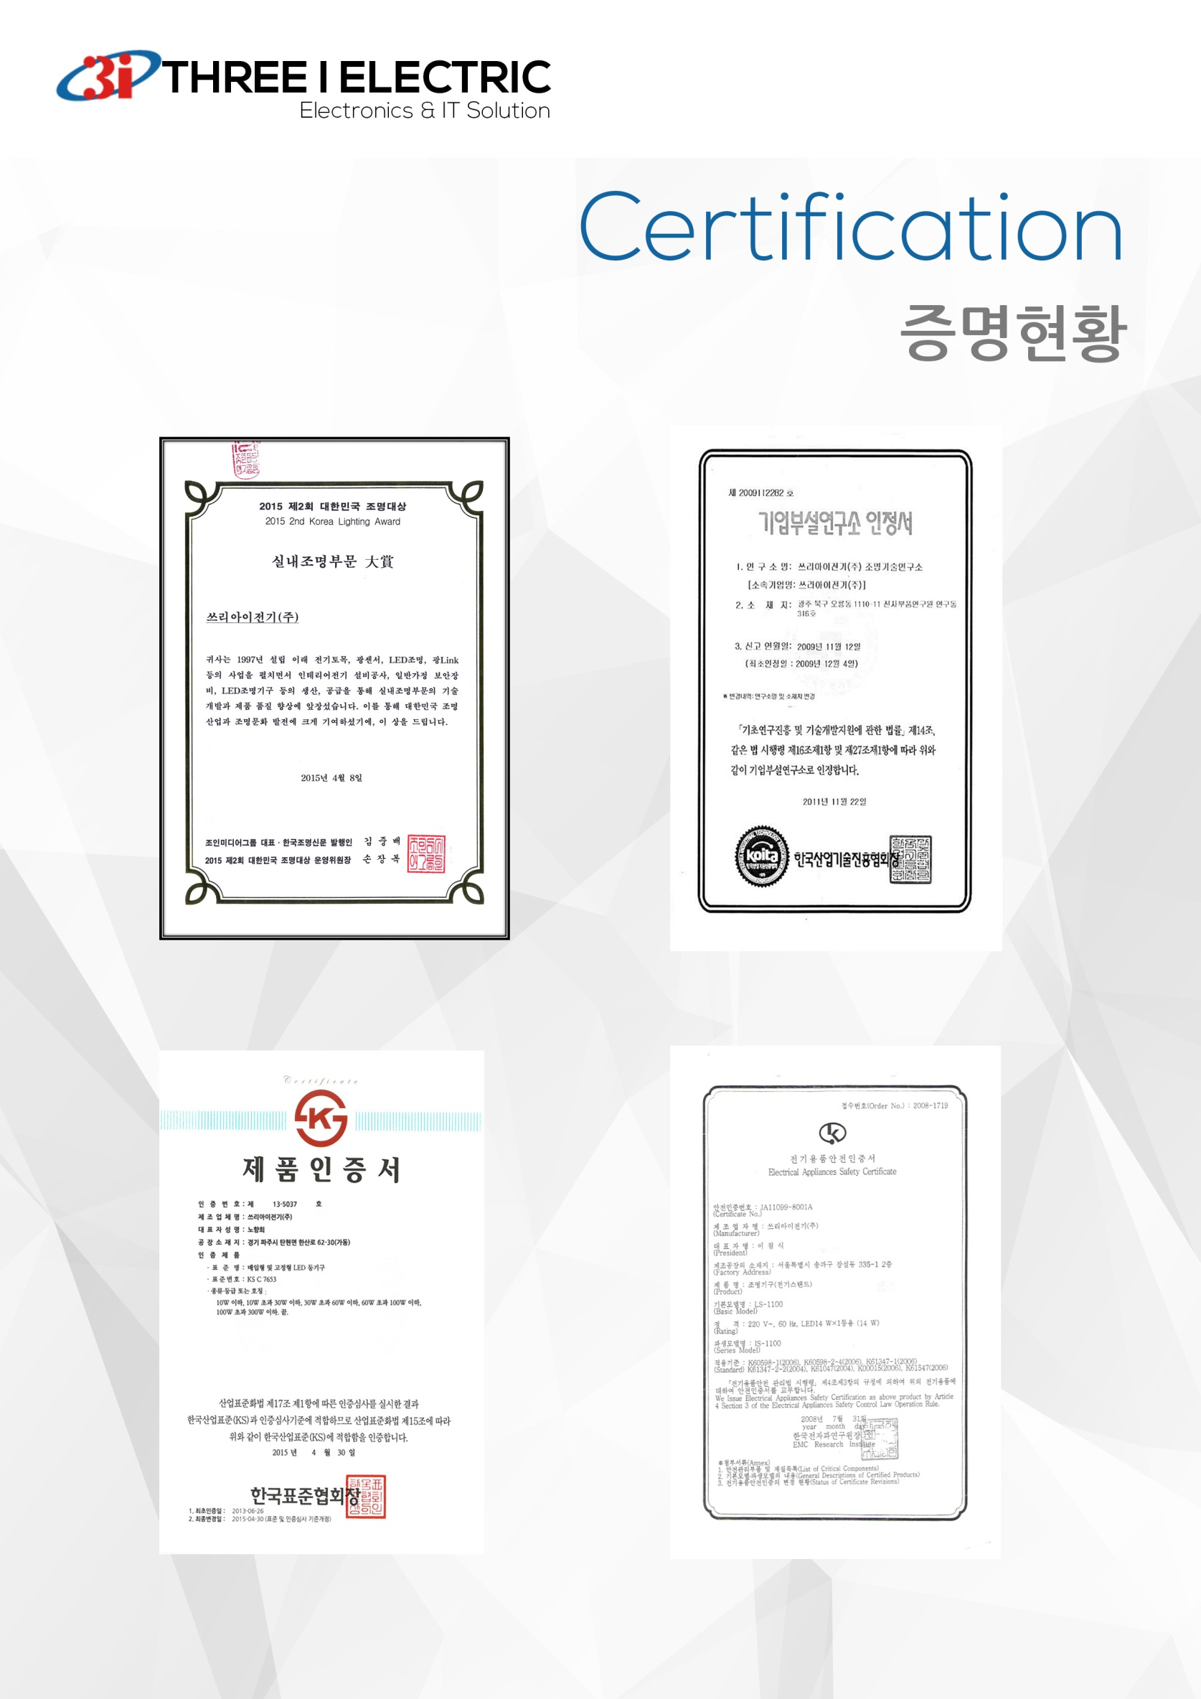

Slide 13
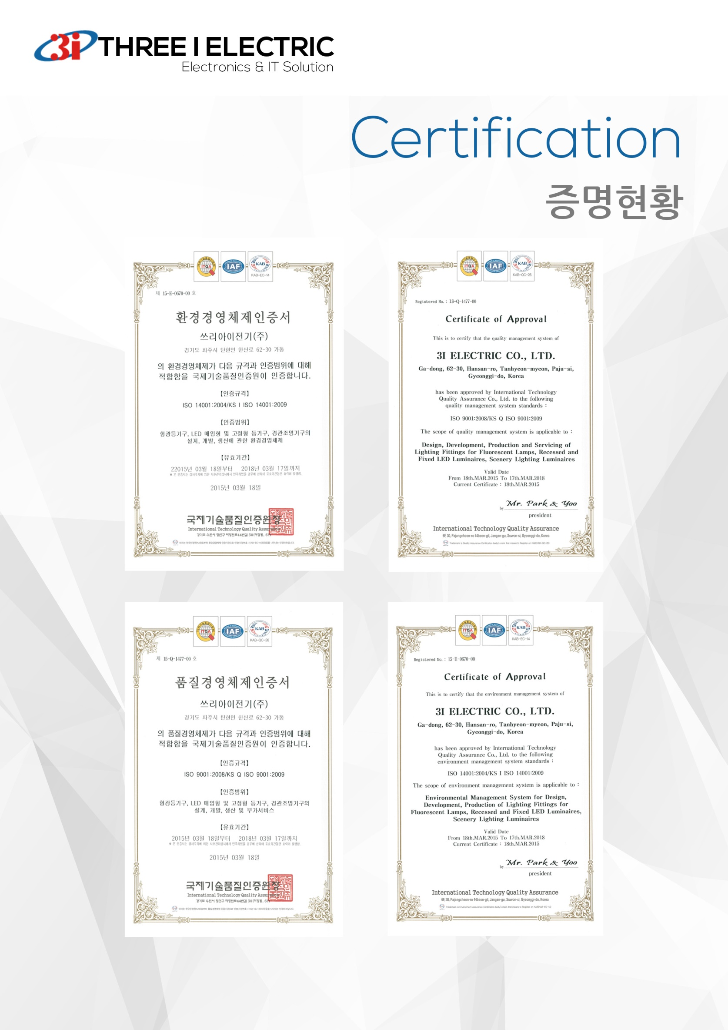

Slide 14
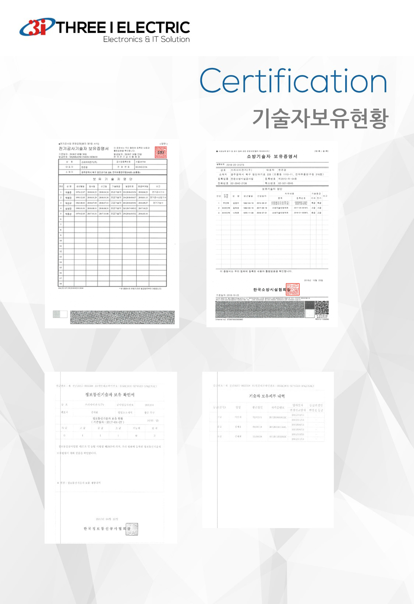

Slide 15
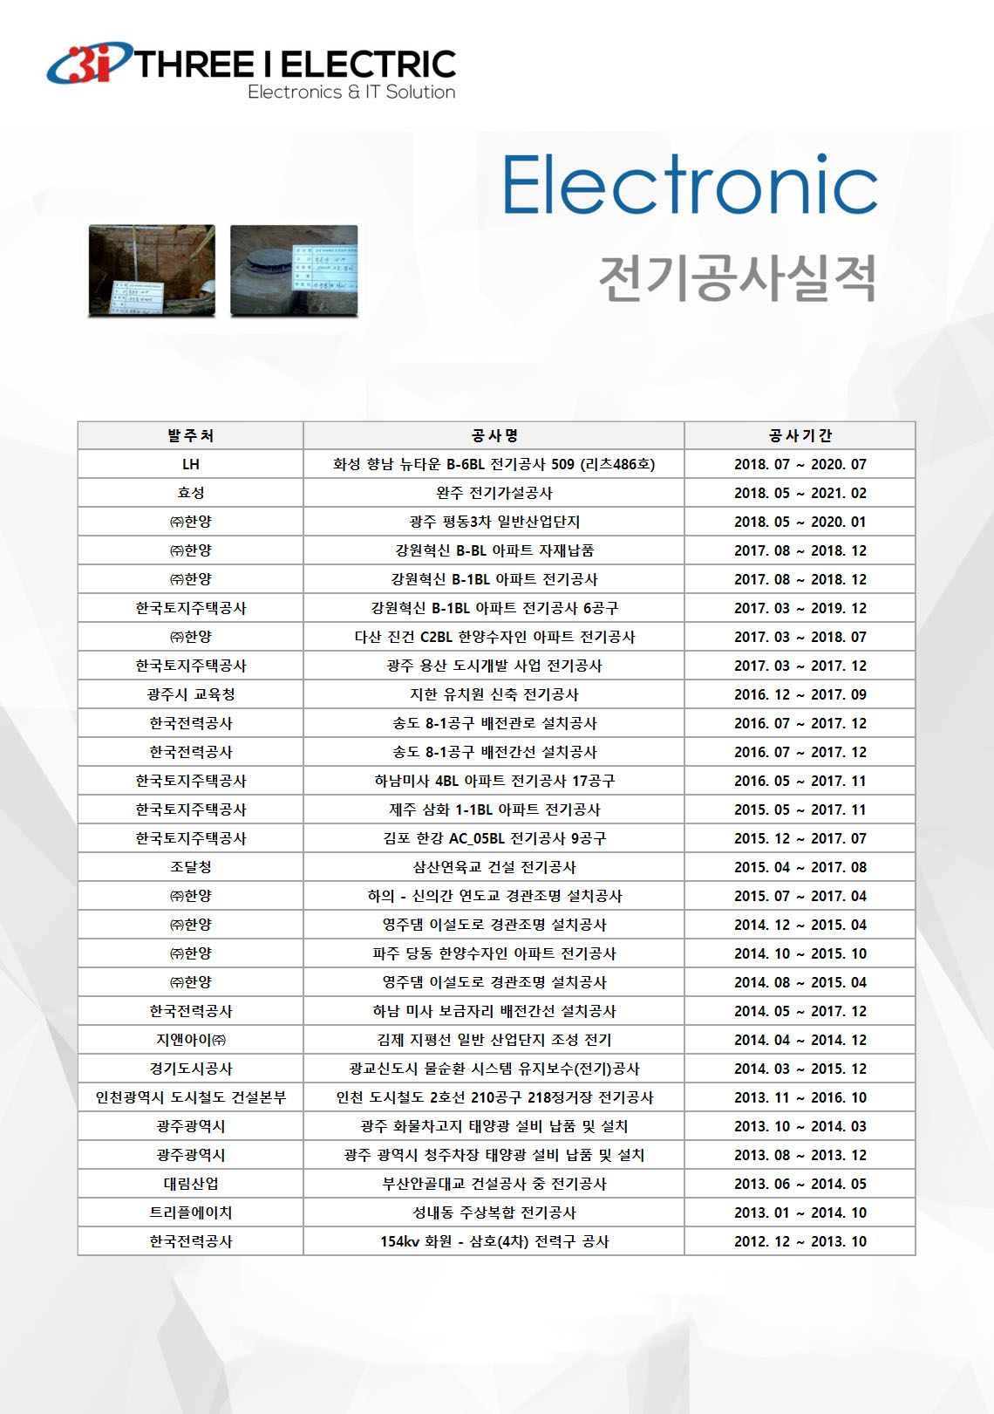
발 주 처 | 공 사 명 | 공 사 기 간
㈜한양 | 화성향남 A1-1BL 아파트 임시전력공사 | 2021. 05 ~ 2023. 12
금강종합건설 | 과천지식정보타운 S-10BL 아파트4공구 | 2021. 04~ 2023. 06
㈜한양 | 순천 한양수자인 디에스티지 전기 | 2020. 12 ~ 2023. 02
㈜한양 | 청량리역 192 전기공사 | 2019. 12 ~ 2023. 04
㈜한양 | 황금 일반산업단지 조성 전기공사 1단계 | 2019. 12 ~ 2021. 12
금강종합건설 | 서울숲 에이원지식산업센터 | 2019. 08 ~ 2021. 11
㈜한양 | 평동 산업단지 배전간선공사 | 2019. 06 ~ 2019. 12
㈜한양 | 해남 솔라시도 태양광 154KV ELP 관로공사 | 2019. 05 ~ 2019. 12
포스코 ICT | 청라복합빌딩(2차) 구축사업 전기공사 | 2019. 01 ~ 2021. 06
한양글로벌디엔이 | 의정부 주상복합 전기공사 | 2018. 12 ~ 2021. 02
㈜한양 | 동부청과부지개발사업 임시전력공사 | 2018. 11 ~ 2022. 01
LH | 화성 향남 뉴타운 B-6BL 전기공사 509 (리츠486호) | 2018. 07 ~ 2020. 07
효성 | 완주 전기가설공사 | 2018. 05 ~ 2021. 02
㈜한양 | 광주 평동3차 일반산업단지 | 2018. 05 ~ 2020. 01
㈜한양 | 강원혁신 B-BL 아파트 자재납품 | 2017. 08 ~ 2018. 12
㈜한양 | 강원혁신 B-1BL 아파트 전기공사 | 2017. 08 ~ 2018. 12
㈜한양 | 세종 4-1 L3BL 아파트 전기공사 | 2017. 05 ~ 2018. 12
한국토지주택공사 | 강원혁신 B-1BL 아파트 전기공사 6공구 | 2017. 03 ~ 2019. 12
㈜한양 | 다산 진건 C2BL 한양수자인 아파트 전기공사 | 2017. 03 ~ 2018. 07
한국토지주택공사 | 광주 용산 도시기반사업 전기공사 | 2017. 03 ~ 2017. 12
광주시 교육청 | 지한 유치원 신축 전기공사 | 2016. 12 ~ 2017. 09
한국전력공사 | 송도 8-1공구 배전관로 설치공사 | 2016. 07 ~ 2017. 12
한국전력공사 | 송도 8-1공구 배전간선 설치공사 | 2016. 07 ~ 2017. 12
현국토지주택공사 | 하남미사 A4BL 아파트 전기공사 17공구 | 2016. 05 ~ 2017. 11
현국토지주택공사 | 제주 삼화 1-1BL 아파트 전기공사 | 2015. 05 ~ 2017. 11
현국토지주택공사 | 김포 한강 AC_05BL 전기공사 9공구 | 2015. 12 ~ 2017. 07
조달청 | 삼산연육교 건설 전기공사 | 2015. 04 ~ 2017. 08
㈜한양 | 하의 - 신의간 연도교 경관조명 설치공사 | 2015. 07 ~ 2017. 04
㈜한양 | 영주댐 이설도로 경관조명 설치공사 | 2014. 12 ~ 2015. 04
㈜한양 | 파주 당동 한양수자인 아파트 전기공사 | 2014. 10 ~ 2015. 10
㈜한양 | 영주댐 이설도로 경관조명 설치공사 | 2014. 08 ~ 2015. 04
한국전력공사 | 하남 미사 보금자리 배전간선 설치공사 | 2014. 05 ~ 2017. 12
지앤아이㈜ | 김제 지평선 일반 산업단지 조성 전기 | 2014. 04 ~ 2014. 12
경기도시공사 | 광교신도시 물순환 시스템 유지보수(전기)공사 | 2014. 03 ~ 2015. 12
인천광역시 도시철도 건설본부 | 인천 도시철도 2호선 210공구 218정거장 전기공사 | 2013. 11 ~ 2016. 10
광주광역시 | 광주 화물차고지 태양광 설비 납품 및 설치 | 2013. 10 ~ 2014. 03
광주광역시 | 광주광역시 청주차장 태양광 설비 납품 및 설치 | 2013. 08 ~ 2013. 12
대림산업 | 부산안골대교 건설공사 중 전기공사 | 2013. 06 ~ 2014. 05
트리플에이치 | 성내동 주상복합 전기공사 | 2013. 01 ~ 2014. 10
한국전력공사 | 154kv 화원 - 삼호(4차) 전력구 공사 | 2012. 12 ~ 2013. 10

Slide 16
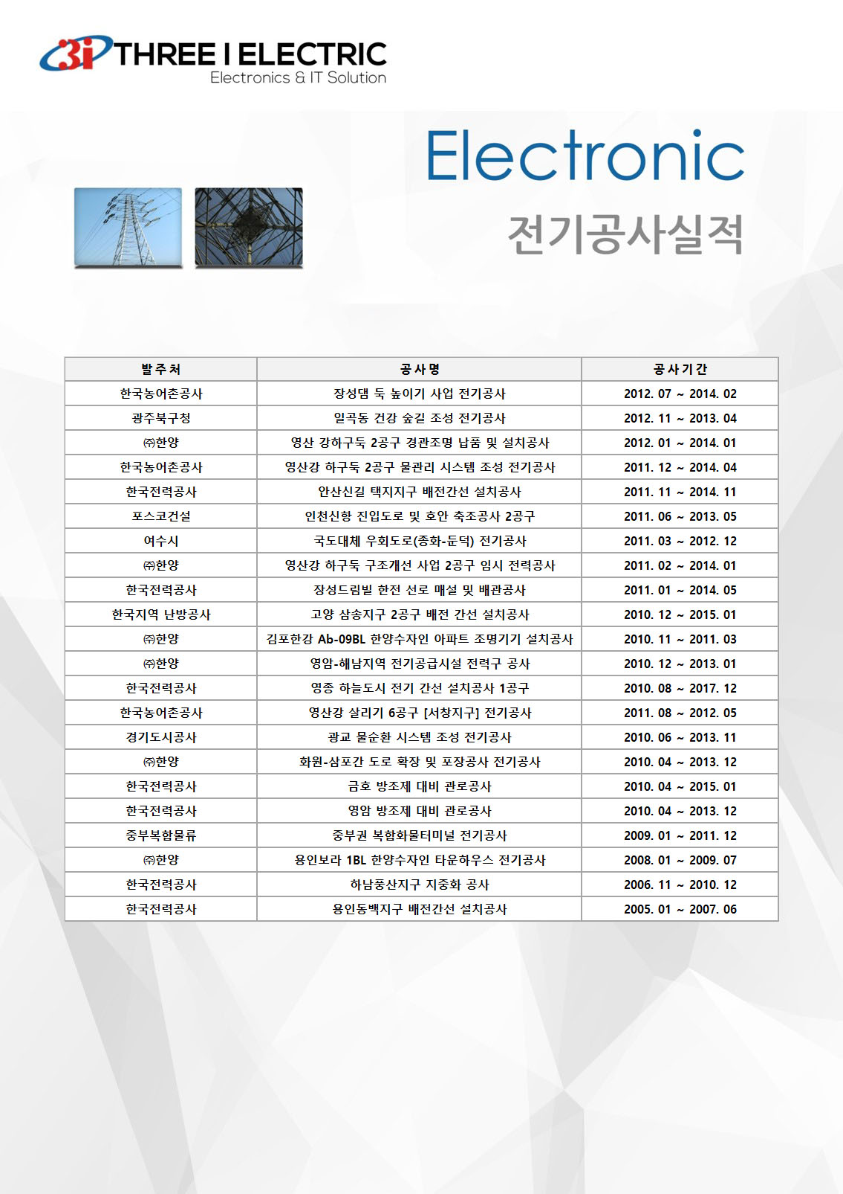
발 주 처 | 공 사 명 | 공 사 기 간
한국농어촌공사 | 장성댐 둑 높이기 사업 전기공사 | 2012. 07 ~ 2014. 02
광주북구청 | 일곡동 건강 숲길 조성 전기공사 | 2012. 11 ~ 2013. 04
㈜한양 | 영산 강하구둑 2공구 경관조명 납품 및 설치공사 | 2012. 01 ~ 2014. 01
한국농어촌공사 | 영산강 하구둑 2공구 물관리 시스템 조성 전기공사 | 2011. 11 ~ 2014. 11
한국전력공사 | 안산신길 택지지구 배전간선 설치공사 | 2011. 06 ~ 2013. 05
포스코건설 | 인천신항 진입도로 및 호안 축조공사 2공구 | 2011. 03 ~ 2012. 12
여수시 | 국도대체 우회도로(종화-둔덕) 전기공사 | 2011. 02 ~ 2014. 01
㈜한양 | 영산강 하구둑 구조개선 사업 2공구 임시 전력공사 | 2011. 01 ~ 2014. 05
한국전력공사 | 장성드림빌 한전 선로 매설 및 배관공사 | 2010. 12 ~ 2015. 01
한국지역 난방공사 | 고양 삼송지구 2공구 배전 간선 설치공사 | 2010. 12 ~ 2015 .01
㈜한양 | 김포한강 Ab-09BL 한양수자인 아파트 조명기기 설치공사 | 2010. 11 ~ 2011. 03
㈜한양 | 영암-해남지역 전기공급시설 전력구 공사 | 2010. 12 ~ 2013. 01
한국전력공사 | 영종 하늘도시 전기 간선 설치공사 1공구 | 2010. 08 ~ 2017. 12
한국농어촌공사 | 영산강 살리기 6공구 [서창지구] 전기공사 | 2011. 08 ~ 2012. 05
경기도시공사 | 광교 물순환 시스템 조성 전기공사 | 2010. 06 ~ 2013. 11
㈜한양 | 화원-삼포간 도로 확장 및 포장공사 전기공사 | 2010. 04 ~ 2013. 12
한국전력공사 | 금호 방조제 대비 관로공사 | 2010. 04 ~ 2015. 01
한국전력공사 | 영암 방조제 대비 관로공사 | 2010. 04 ~ 2013. 12
중부복합물류 | 중부권 복합화물터미널 전기공사 | 2009. 01 ~ 2011. 12
㈜한양 | 용인보라 1BL 한양수자인 타운하우스 전기공사 | 2008. 01 ~ 2009. 07
한국전력공사 | 하남풍산지구 지중화 공사 | 2006. 11 ~ 2010. 12
한국전력공사 | 용인동백지구 배전간선 설치공사 | 2005. 01 ~ 2007. 06

Slide 17
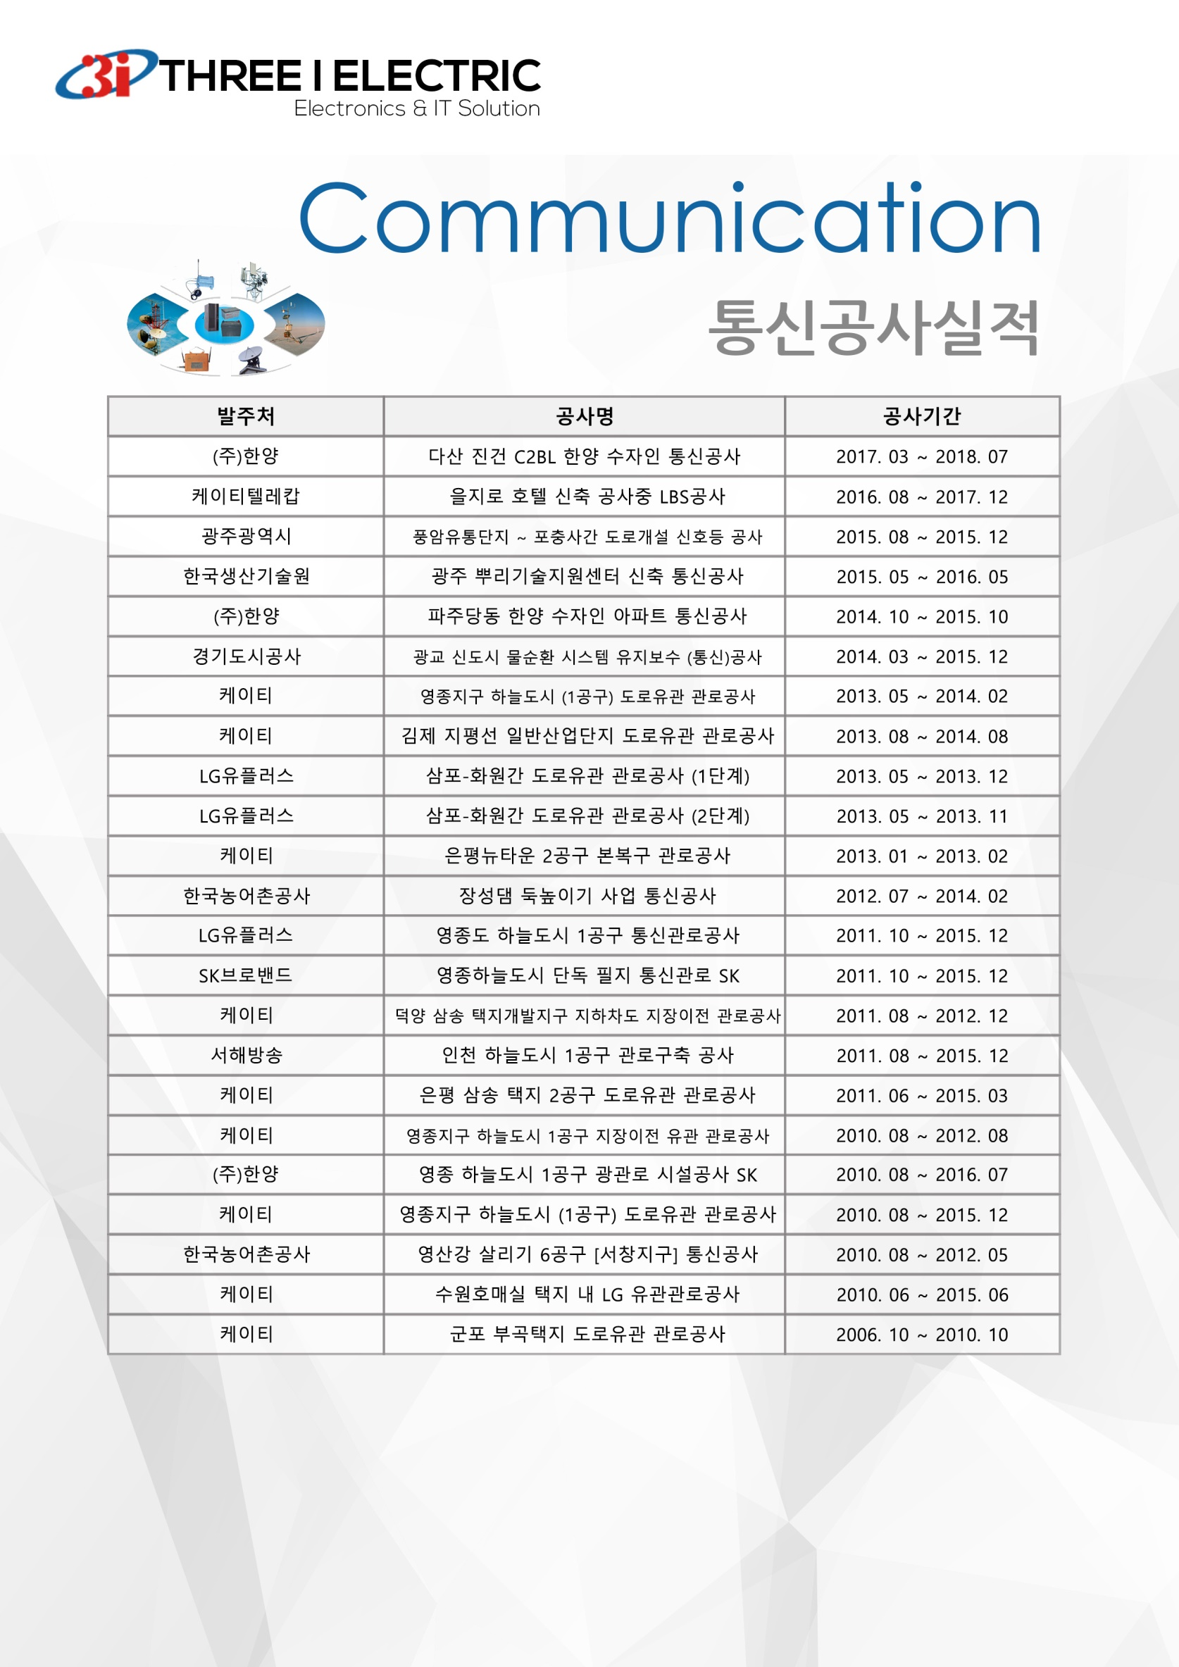
발 주 처 | 공 사 명 | 공 사 기 간
㈜한양 | 순천한양수자인 디에스티지 통신공사 | 2020. 12 ~ 2023. 02
대우조선 해양건설 | 안성시 공도읍 양기리 공동주택 통신공사 | 2019. 11 ~ 2020. 08
㈜한양 | 청량리역 192 통신공사 | 2019 . 12 ~ 2023. 04
㈜한양 | 평동 산업단지 택지지구 통신관로공사 (KT2차) | 2019. 11 ~ 2020. 08
㈜한양 | 평동 산업단지 택지지구 광관로시설공사 (SK) | 2019. 07 ~ 2020. 09
㈜한양 | 평동 산업단지 택지지구 통신관로공사 (LG) | 2019. 07 ~ 2020. 08
포스코 ICT | 청라복합빌딩(2차) 구축사업 통신공사 | 2019. 01 ~ 2021. 06
한양글로벌디엔이 | 의정부 주상복합 통신공사 | 2018. 12 ~ 2021. 02
㈜한양 | 다산 진건 C2BL 한양수자인 통신공사 | 2017. 03 ~ 2018. 07
케이티텔레캅 | 을지로호텔 신축 공사중 IBS 공사 | 2016. 08 ~ 2017. 12
광주광역시 | 풍암유통단지 ~ 포충사간 도로개설 신호등 공사 | 2015. 08 ~ 2015. 12
한국생산기술원 | 고아주 뿌리기술지우너센터 신축 통신공사 | 2015. 05 ~ 2016. 05
㈜한양 | 파주 당동 한양수자인 아파트 통신공사 | 2014. 10 ~ 2015. 10
경기도시공사 | 광교 신도시 물순환 시스템 유지보수 (통신)공사 | 2014. 03 ~ 2015. 12
케이티 | 영종지구 하늘도시 (1공구) 도로유관 관로공사 | 2013. 05 ~ 2014. 02
케이티 | 김제 지평선 일반산업단지 도로유관 관로공사 | 2013. 08 ~ 2014. 08
LG유플러스 | 삼포-화원간 도로유관 관로공사 (1단계) | 2013. 05 ~ 2013. 12
LG유플러스 | 삼포-화원간 도로유관 관로공사 (2단계) | 2013. 05 ~ 2013. 11
케이티 | 은평뉴타운 2공구 본복구 관로공사 | 2013. 01 ~ 2013. 02
한국농어촌공사 | 장성댐 둑높이기 사업 통신공사 | 2012. 07 ~ 2014. 02
LG유플러스 | 영종도 하늘도시 1공구 통신관로공사 | 2011. 10 ~ 2015. 12
SK브로드밴드 | 영종하늘도시 단독 필지 통신관로 SK | 2011. 10 ~ 2015. 12
케이티 | 덕양 삼송 택지개발지구 지하차도 지장이전 관로공사 | 2011. 08 ~ 2012. 12
서해방송 | 인천 하늘도시 1공구 관로 구축 공사 | 2011. 08 ~ 2015. 12
케이티 | 은평 삼송 택지 2공구 도로유관 관로공사 | 2011. 06 ~ 2015. 03
케이티 | 영종지구 하늘도시 1공구 지장이전 유관 관로공사 | 2010. 08 ~ 2012. 08
㈜한양 | 영종 하늘도시 1공구 광관로 시설공사 SK | 2010. 08 ~ 2016. 07
케이티 | 영종지구 하늘도시 (1공구) 도로유관 관로공사 | 2010. 08 ~ 2015. 12
한국농어촌공사 | 영산강 살리기 6공구 [서창지구] 통신공사 | 2010. 08 ~ 2012. 05
케이티 | 수원호매실 택지 내 LG 유관 관로공사 | 2010. 06 ~ 2015. 06
케이티 | 군포 부곡택지 도로유관 관로공사 | 2006. 10 ~ 2010. 10

Slide 18
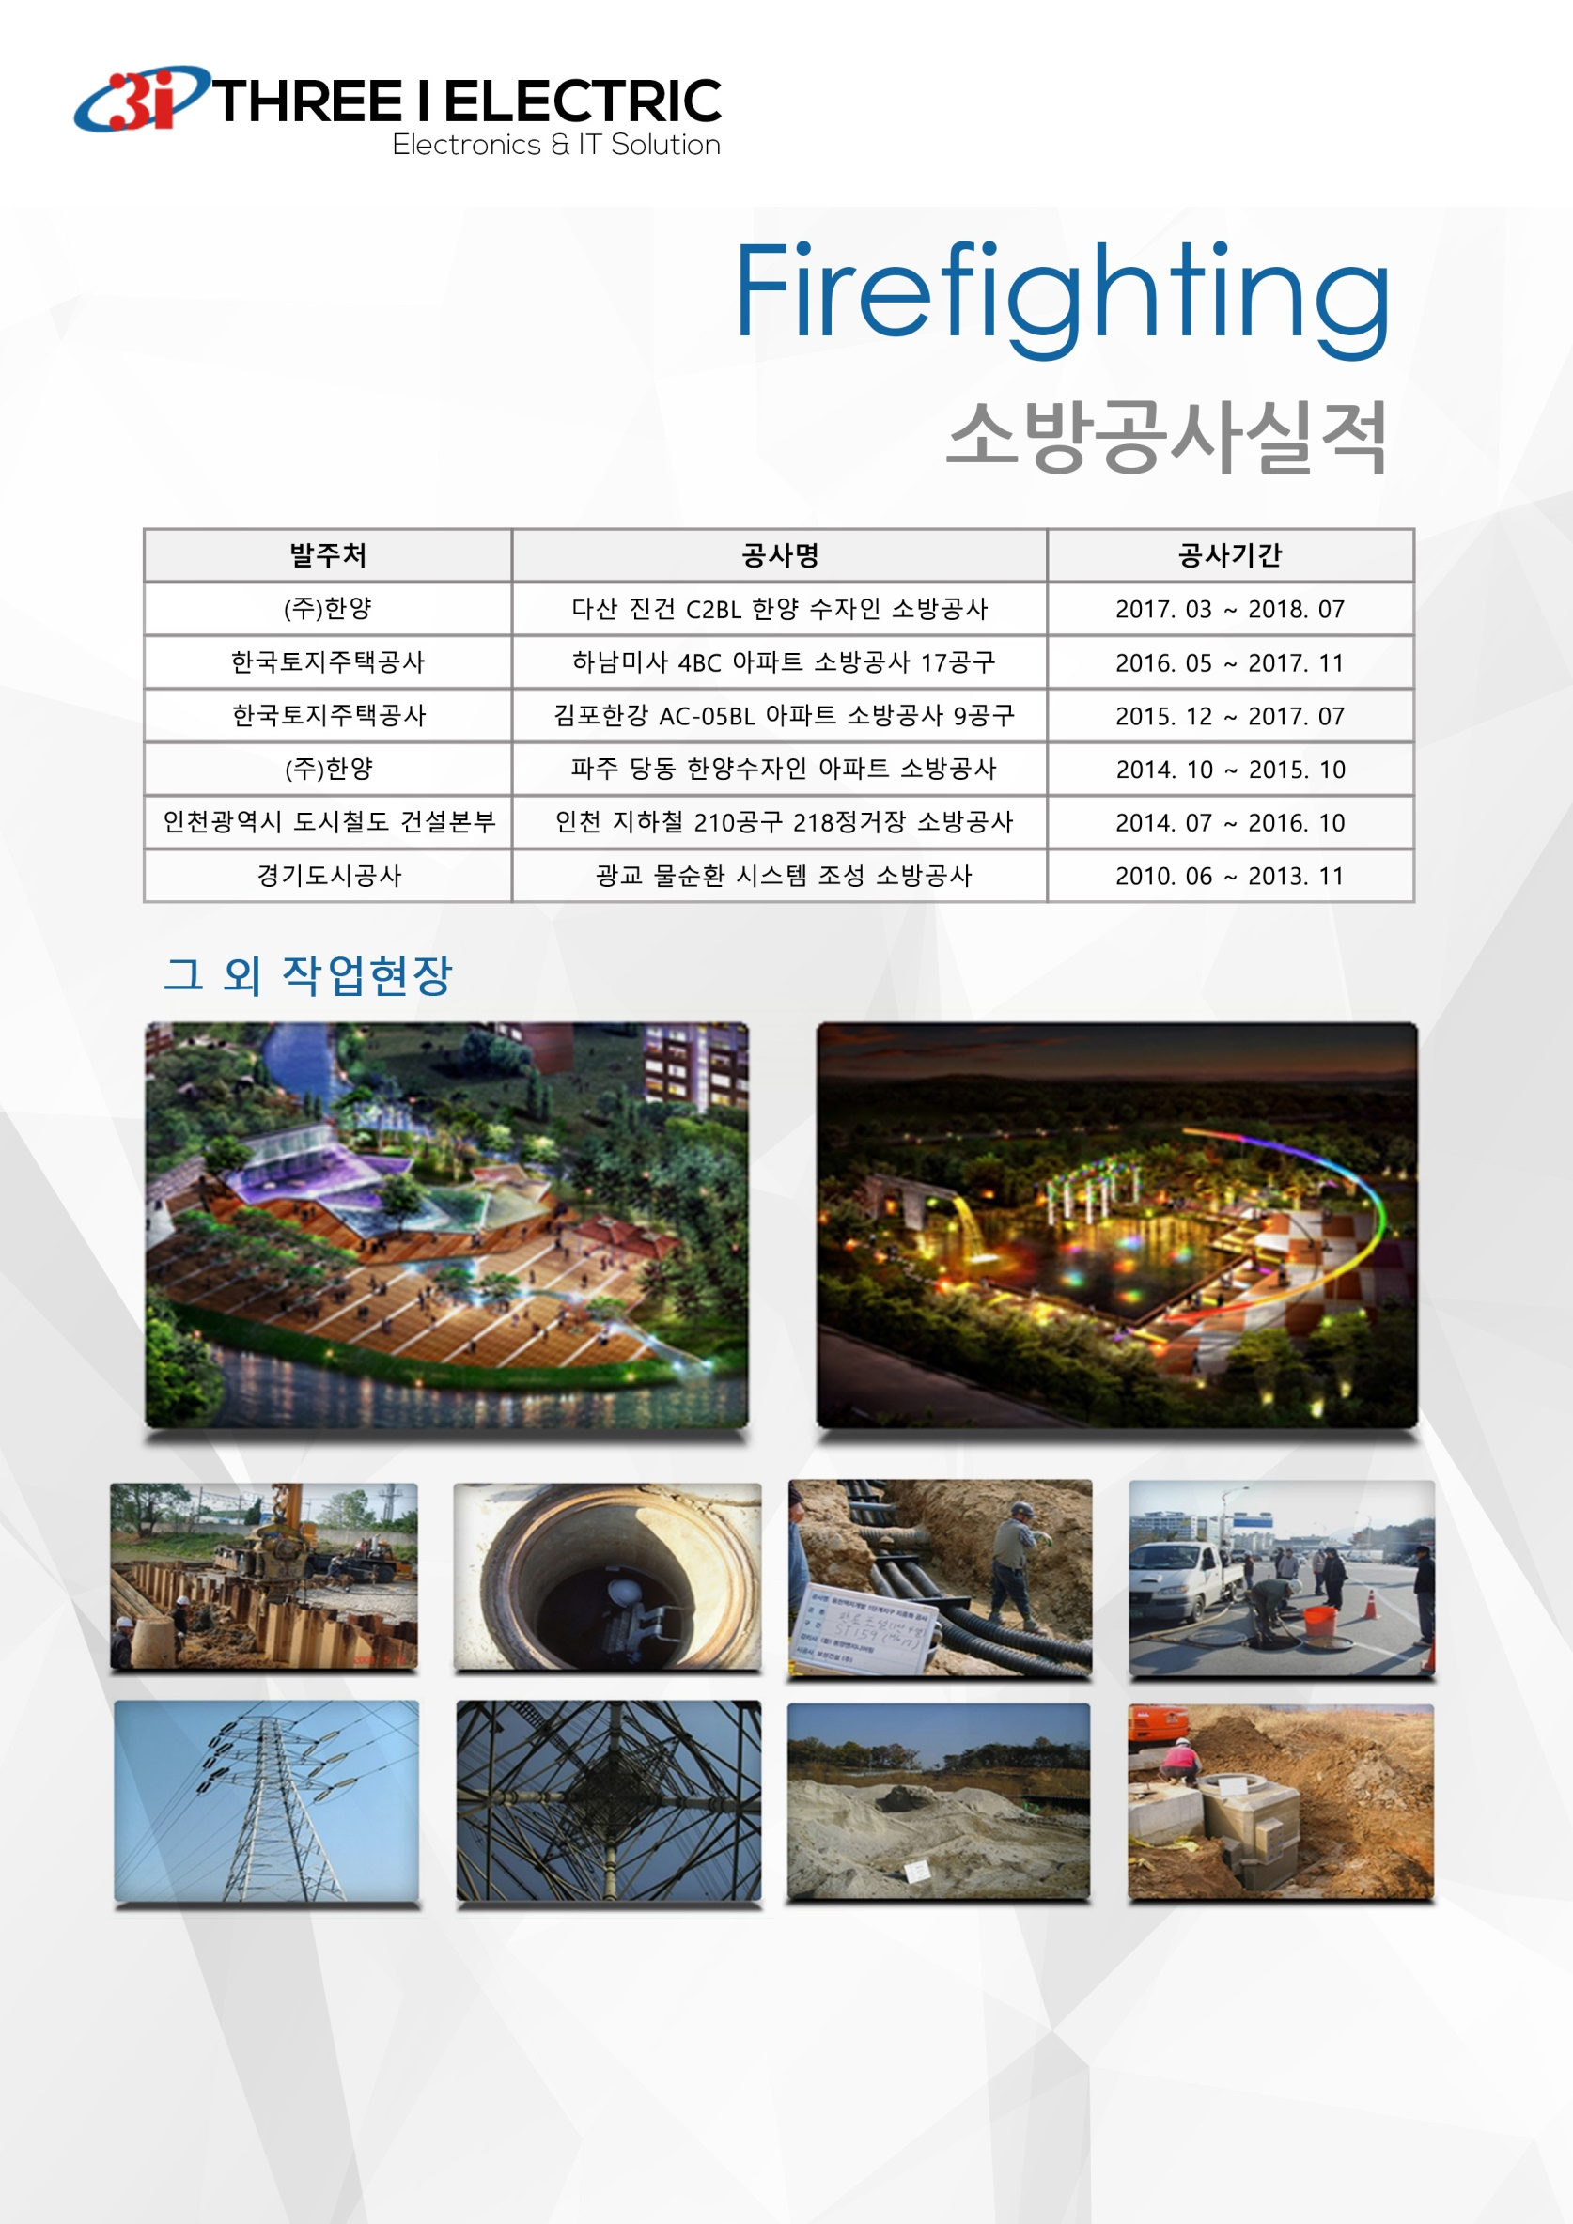
발 주 처 | 공 사 명 | 공 사 기 간
대우조선해양건설 | 안성시 공도읍 양기리 공동주택 소방공사 | 2019. 11 ~ 2020. 08
포스코 ICT | 청라복합빌딩(2차) 구축사업 소방공사 | 2019. 01 ~ 2021. 06
한양글로벌디엔이 | 의정부 주상복합 소방공사 | 2018. 12 ~ 2021. 02
㈜한양 | 세종 4-1 L3BL 아파트 소방공사 | 2017. 05 ~ 2018. 12
㈜한양 | 다산 진건 C2BL 한양수자인 소방공사 | 2017. 03 ~ 2018. 07
한국토지주택공사 | 하남미사 4BC 아파트 소방공사 17공구 | 2016. 05 ~ 2017. 11
한국토지주택공사 | 김포한강 AC-05BL 아파트 소방공사 9공구 | 2015. 12 ~ 2017. 07
㈜한양 | 파주 당동 한양수자인 아파트 소방공사 | 2014. 10 ~ 2015. 10
인천광역시 도시철도 건설본부 | 인천 지하철 210공구 218정거장 소방공사 | 2014. 07 ~ 2016. 10
경기도시공사 | 광교 물순환 시스템 조성 소방공사 | 2010. 06 ~ 2013. 11

Slide 19

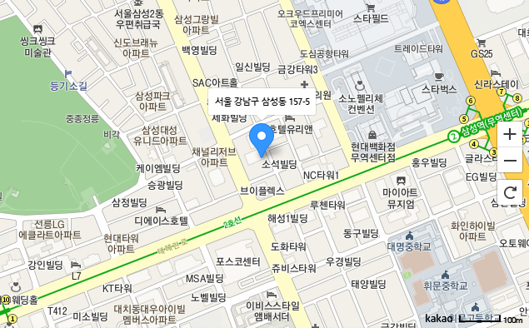

오시는길
서울특별시 강남구 테헤란로 81길 13 동원빌딩 10층
Tel. 02-2042-2136 Fax. 02-2042-2165 E-mail 3i@threei.net

